Slide 1
micro:bit 環境因子監測: 亮度
micro:bit light sensor

Slide 2
目錄
micro:bit 亮度感測器介紹
亮度感測: 亮度數據化
製作小夜燈
製作光控骰子

Slide 3
這章你會學到…
認識 micro:bit 亮度感測器。
將亮度使用數字的方式輸出。
如何使用亮度控制做相關應用。

Slide 4
問題
從前一節中，我們知道了 micro:bit 亮度感測的方式。我希望能設計一個程式，了解我現在環境的亮度是多少，看看是否要增加檯燈的亮度還是少開一點燈。

Slide 5
問題
晚上睡覺前，完全關燈有點可怕。在上一節中，我們已經能將亮度數據化，那我能設計個小夜燈程式，當亮度低於多少時，將 micro:bit 上的 LED 自動亮起嗎?

Slide 6
進階練習題
我希望設計出，能依照環境亮度，來控制小夜燈亮度，例如: 如果不是那麼暗，我就顯示小愛心。真的太暗了，就顯示大愛心。該如何修改練習題中的小夜燈程式呢?

Slide 7
問題
除了小夜燈外，亮度控制還能有什麼有趣的應用呢? 和同學玩桌遊，骰子聲音太大聲，我能使用亮度控制設計出骰子，手掌遮一下就可以得到數字嗎?

Slide 8
進階練習題
抽獎每個人都喜歡，當抽中某些數字時，就表示中獎，沒抽中的，只能哭哭了。你能使用亮度感測器，設計一個抽獎系統嗎？並且這個抽獎系統會有分大獎和小獎。

Slide 9
第一節
micro:bit 亮度感測器介紹

Slide 10
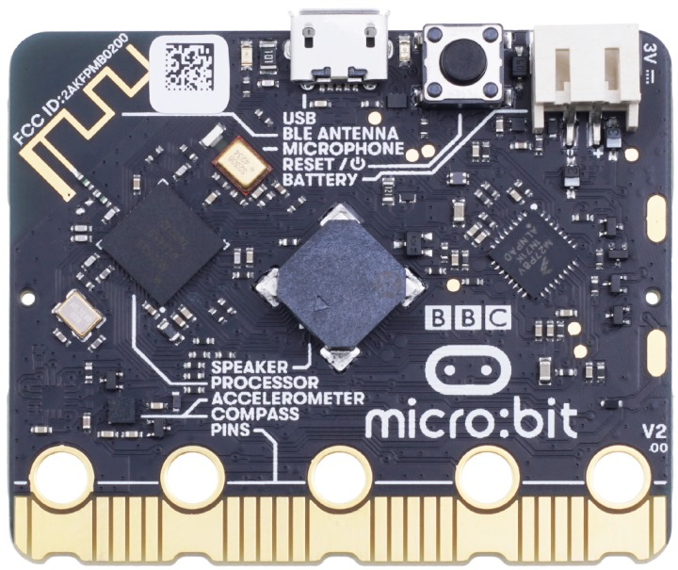
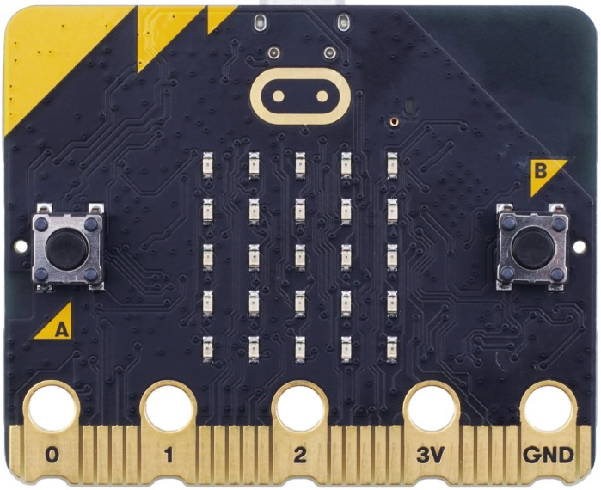
猜猜看，micro:bit 亮度感測器藏在哪裡??
micro:bit 正面
micro:bit 背面

Slide 11
micro:bit 亮度感測器
micro:bit 使用 5*5 LED 當做亮度感測器。

Slide 12
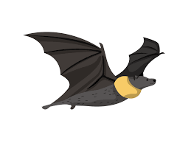
micro:bit 亮度感測器
亮度最小值為 0，最大值為 255。
當覆蓋 LED 時，亮度為 0

Slide 13
micro:bit 亮度感測器
當沒有遮蓋 LED 時，
可以得知外界的亮度。

Slide 14
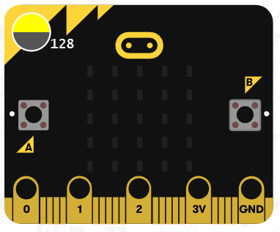
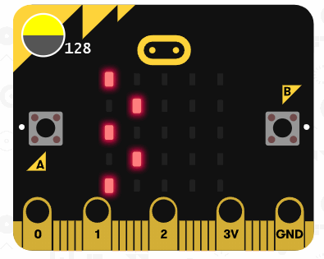
micro:bit 模擬器 使用亮度感測器
可使用滑鼠控制亮度。配合程式碼，可以使用 LED 顯示亮度感測值。

Slide 15
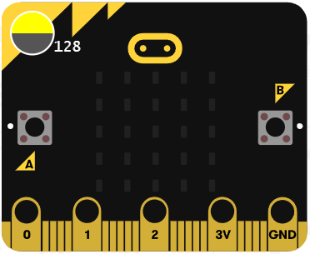
模擬器控制亮度
往上調整，表示亮度越暗。
往下調整，表示亮度越亮。

Slide 16
思考
想一想，利用 micro:bit 光感測器，可以做出什麼實用或是好玩的功能 ?
舉例來說:
1. 小夜燈。
2. 光控骰子。
除此之外…

Slide 18
第二節
監測亮度: 亮度數據化

Slide 19
問題
從前一節中，我們知道了 micro:bit 亮度感測的方式。我希望能設計一個程式，了解我現在環境的亮度是多少，看看是否要增加檯燈的亮度還是少開一點燈。

Slide 20
範例程式
如何設計 micro:bit 亮度感測器程式，將亮度數據化，並且使用 LED 顯示呢?

Slide 21
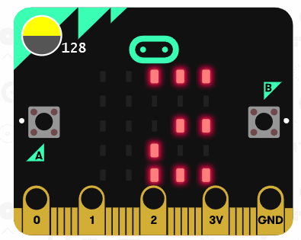
輸出結果
使用模擬器顯示亮度數值，並根據亮度調整，輸出調整後的數值。

Slide 22
思考流程
設定亮度變數
將亮度變數的值設為光線感測值
顯示亮度數字
暫停500毫秒

Slide 23
思考流程
設定亮度變數
到變數分類裡，建立變數
將亮度變數的值設為光線感測值
輸入分類裡，找到光線感測值。
顯示亮度數字
基本分類裡，找到顯示數字。
暫停500毫秒
基本分類裡，找到暫停。

Slide 24
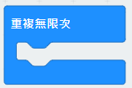
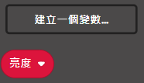
你可能需要的程式方塊

Slide 25
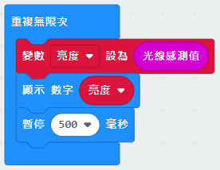
範例程式碼

Slide 26
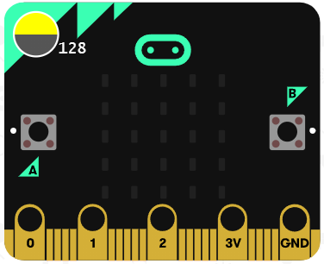
使用暫停 500 毫秒，是為了讓感測準確一點。

Slide 27
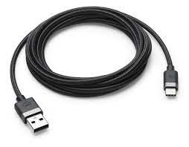
將程式碼傳到 micro:bit

Slide 28
將程式碼傳到 micro:bit
USB 連接孔

Slide 29
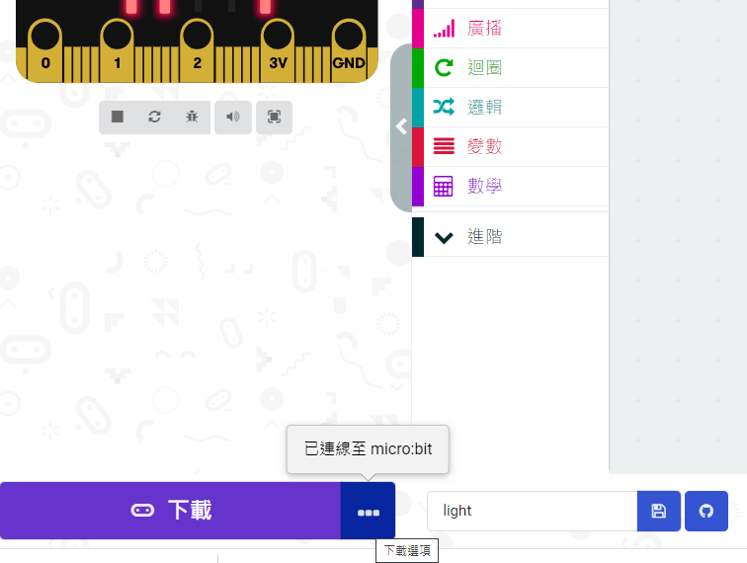
使用 USB 連接到 micro:bit
1. 如果連接成功，會顯示已連線至 micro:bit
2. 點選下載，就可以將程式下載到 micro:bit 使用。

Slide 30
二

Slide 31
第三節
製作小夜燈

Slide 32
問題
晚上睡覺前，完全關燈有點可怕。在上一節中，我們已經能將亮度數據化，那我能設計個小夜燈程式，當亮度低於多少時，將 micro:bit 上的 LED 自動亮起嗎?

Slide 34
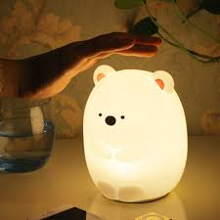
小夜燈
請根據上一節範例程式的觀念，製作出小夜燈程式，並將程式下載到 micro:bit 上使用。

Slide 35
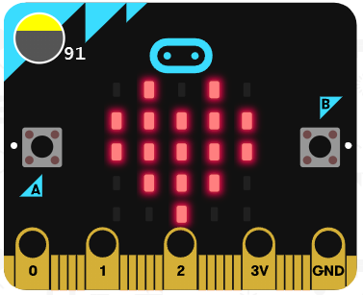
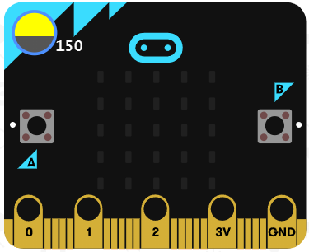
顯示結果
低於某個數值時， LED 燈亮起。
高於某個數值時， LED 燈全暗。
控制 LED 燈亮起或全暗的數值，請依實際情況自行設定。

Slide 36
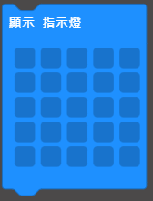
顯示結果
LED 燈亮起的圖案可自行設定。
使用基本分類中的顯示圖示來選擇圖案或是使用顯示指示燈自行設計。

Slide 38
思考流程
設定亮度變數
將亮度變數的值設為光線感測值
大於
判斷亮度
LED 不顯示
小於
LED 顯示

Slide 39
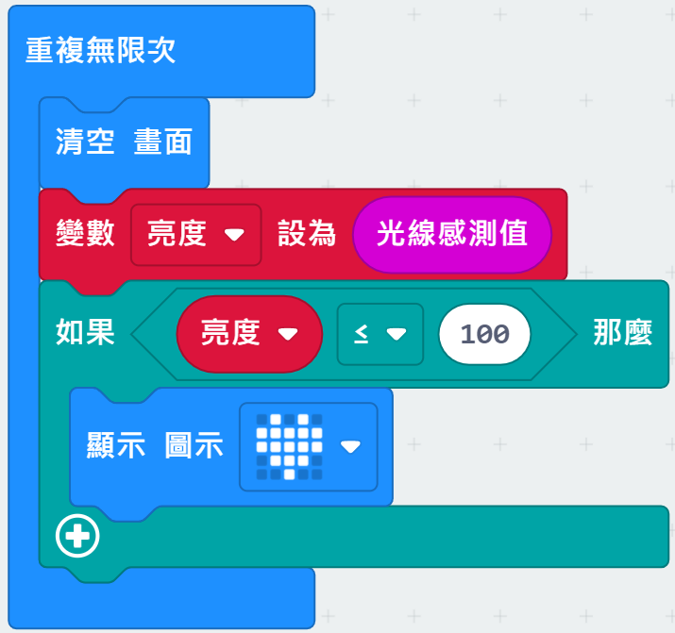
練習題程式碼
亮度值小於等於 100 ，顯示愛心。
大於 100 ，指示燈不顯示。

Slide 40
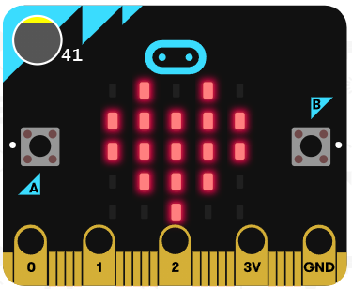
當程式下載到 micro:bit 時，一開始 LED 燈是不會亮的。用手覆蓋後，因亮度值小於我們所設定的數值， LED 燈亮出我們設計的圖案。

Slide 41
進階練習題
我希望設計出，能依照環境亮度，來控制小夜燈亮度，例如: 如果不是那麼暗，我就顯示小愛心。真的太暗了，就顯示大愛心。該如何修改練習題中的小夜燈程式呢?

Slide 42
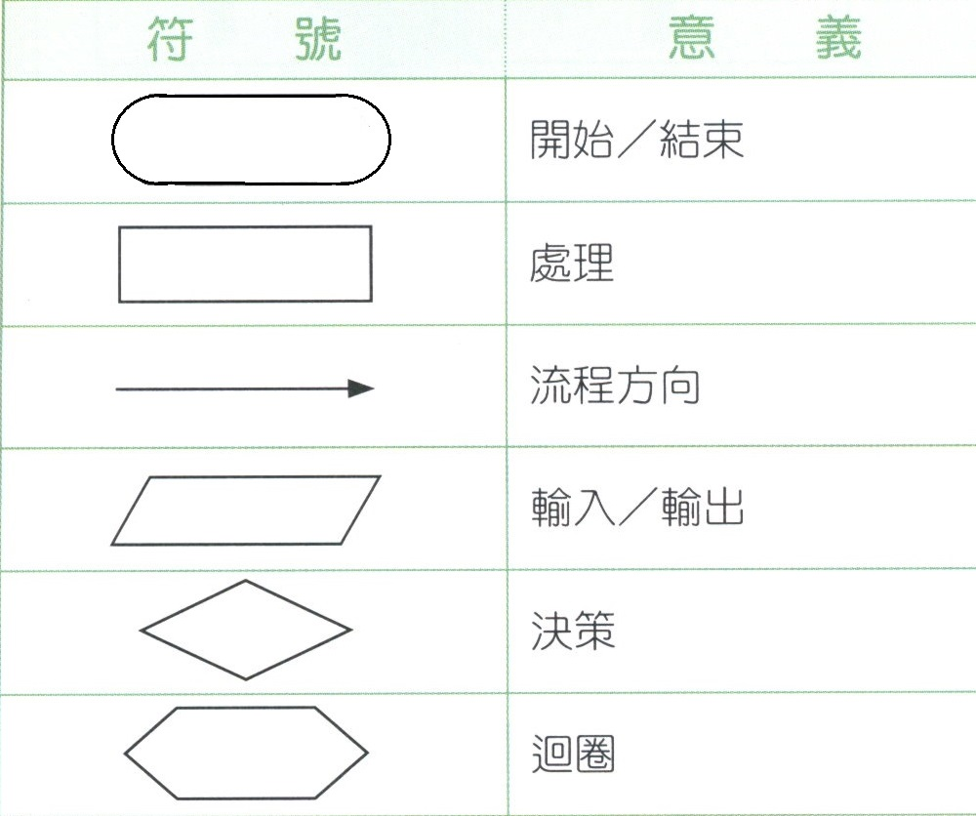
思考流程
請參考常用流程圖符號，自行設計流程圖。
常用流程圖符號

Slide 44
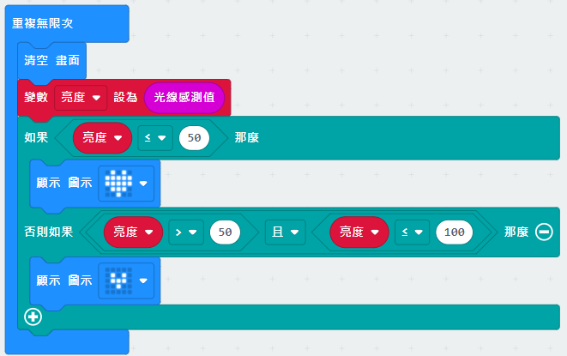
進階練習題程式碼

Slide 45
三

Slide 46
第四節
製作光控骰子

Slide 47
問題
除了小夜燈外，亮度控制還能有什麼有趣的應用呢? 和同學玩桌遊，骰子聲音太大聲，我能使用亮度控制設計出骰子，手掌遮一下就可以得到數字嗎?

Slide 49
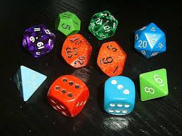
光控骰子
請設計出光控骰子，當手掌遮一下就可以得到數字 1 到數字 6 的其中一個數字( 1 到 6 的亂數)。

Slide 50
思考流程
請參考常用流程圖符號，自行設計流程圖。
常用流程圖符號

Slide 52
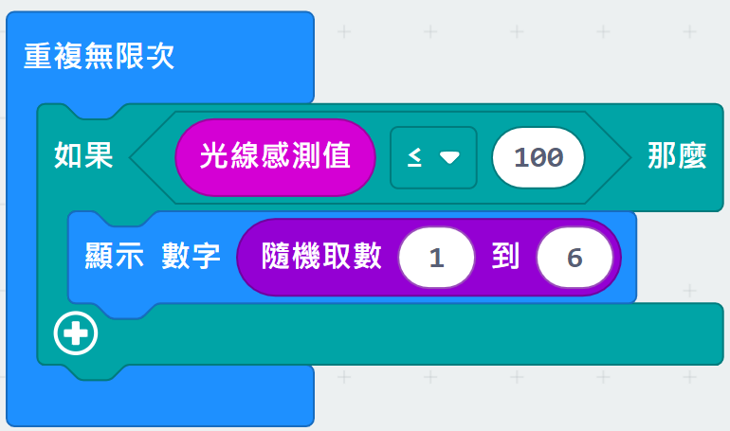
練習題程式碼
數學分類中的隨機取數

Slide 53
進階練習題
抽獎每個人都喜歡，當抽中某些數字時，就表示中獎，沒抽中的，只能哭哭了。你能使用亮度感測器，設計一個抽獎系統嗎？並且這個抽獎系統會有分大獎和小獎。

Slide 54
想法
除了小夜燈、光控骰子、光控抽獎系統之外，亮度控制還能有什麼有趣的應用呢?

Slide 55
四

